Slide 1
Auf dem Weg zur digitalen Diktatur?
Beispiel Covid-19:
Diese Präsentation basiert auf einem Text von
Felix Stalder: Erfassen und Modellieren.
Covid-19 und die Politik von «Big Data»
https://www.rosalux.de/publikation/id/42057/erfassen-und-modellieren

Slide 2
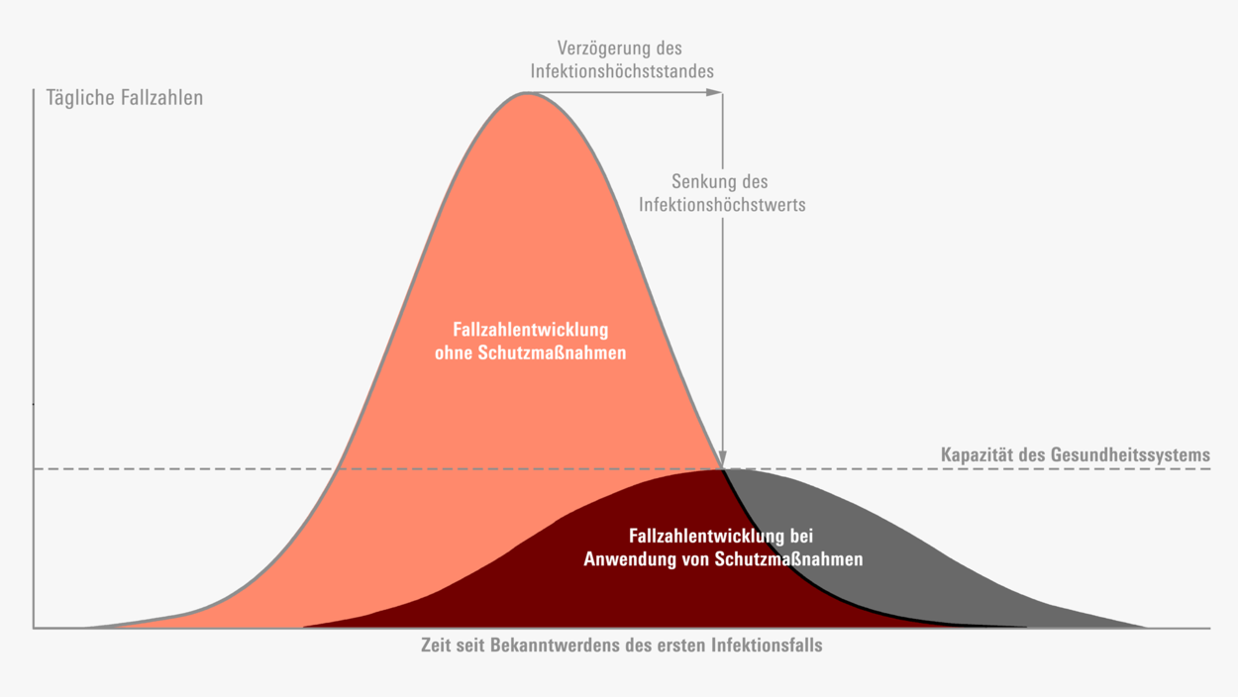
Der Staat steuert die Gesellschaft mit Hilfe von Daten und Modellen
Daten erfassen
Modelle erzeugen
Gesellschaft steuern
→ Auf dem Weg zu einer digitalen Diktatur?
Notes:
Bildquelle: https://www.rosalux.de/publikation/id/42057/erfassen-und-modellieren

Slide 3


Nichts Neues -
Informationsbedarf des Königs im 18. Jh.
«Ich will wissen, wie viele Leute in meinem Land leben, wie viele Soldaten ich rekrutieren kann, wie viel Geld ich einnehmen kann … um erfolgreich Krieg gegen das Land xy zu führen»
Daten erheben (Bevölkerung, Steuern, Anzahl Soldaten…)
Modellieren eines Krieges (Chance auf Sieg berechnen, Gewinne, Verluste)
Entscheiden und steuern: Krieg erklären oder nicht

Slide 4
Zunehmender
Informationsbedarf des Staates
Zunehmender Informations-
bedarf infolge Ausweitung der
staatlichen Leistungen in den
letzten 300 Jahren
Anzahl Einwohner
Finanzielle Situation der Einwohner
Anzahl Armeediensttauglicher
Verhältnis Männer / Frauen
Schulpflichtige Kinder
Menschen über 65 Jahre
Anzahl Arbeitsloser
Anzahl IV-Bezüger
Anzahl Gewaltdelikte
Einträge in das Strafregister
Anzahl Maturand*innen
Ausstoss an CO2
Anzahl Autos
Anzahl Ärzte
Anzahl Impfungen
Absenzen Schule
Abbruch Uni-Studium
Ausleihe Bücher
Alkoholkonsum
Bruttoinlandprodukt
Todesursachen
Anzahl Kühe
Anzahl Touristen
Inflationsrate
….

Slide 5

Der Staat verfügt über viele
Daten und Informationen
über die Bevölkerung und
kann so die Politik bestimmen
= Mächtige Institution
Vermessene und kontrollierte Gesellschaft

Slide 6
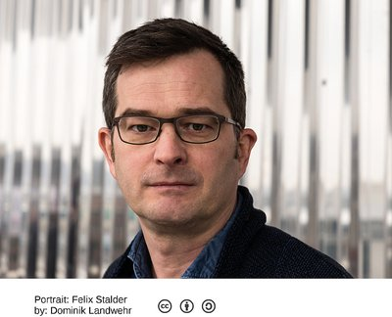
«Die Zeiten, in denen die Gesellschaft ohne datenbasierte, rückgekoppelte kybernetische Modelle auskommen konnte, sind längst vorbei.
Sie sind wesentliche Instrumente für das Selbstverständnis einer komplexen, dynamischen Gesellschaft.»
Felix Stalder - https://www.rosalux.de/publikation/id/42057/erfassen-und-modellieren

Slide 7
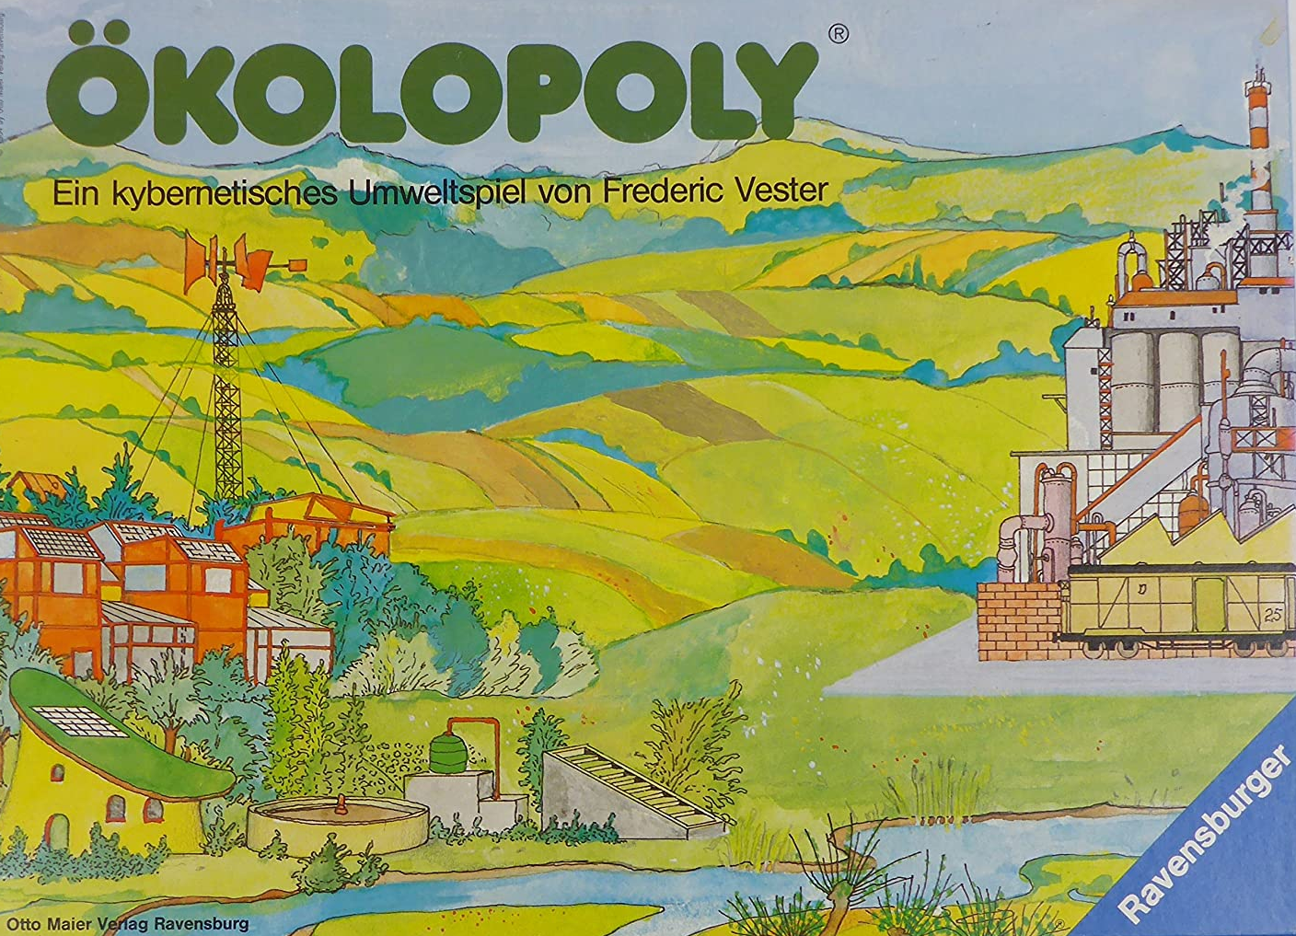
Beispiel Ökolopoly
Ökolopoly, Ein kybernetisches Umweltspiel ist ein Planspiel, entwickelt vom Kybernetiker und Umweltforscher Frederic Vester, ein innovatives Brettspiel, das spielerischen Zugang zum Umgang mit Rückwirkungen ermöglicht. Es simuliert die Zusammenhänge zwischen Gesellschaft, Wirtschaft und Umwelt in einem Ballungsraum; die Spieler agieren als Entscheidungsträger in Politik und Wirtschaft und versuchen das System in seinen Wechselwirkungen zu steuern.
Erscheinungsjahr 1980

Slide 8
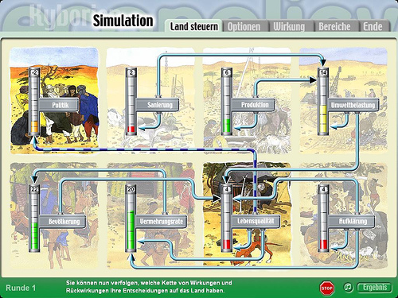
Rückkopplungseffekte in Ökolopoly
«Die Ströme werden kontinuierlich gemessen und durch alle Arten von informationellen und materiellen Eingriffen in die eine oder andere Richtung hin optimiert, und die Ergebnisse dieser Optimierungen werden in das Modell zurückgeführt.»
Felix Stalder - https://www.rosalux.de/publikation/id/42057/erfassen-und-modellieren
Notes:
Schlechte Informationen führen zu einer schlechten Politik – zu hohe Ausgaben und zu hohe Steuerlast führt zu Problemen (Amerikanische Unabhängigkeit –
No taxation without representation; Franzöische Revolution)

Slide 9
Trend zur
Erfassung von Daten und Modellen wird zunehmen
Sicherheitspolitik (Terrorismus, Kriege)
Kommerzielle Interessen (Private Firmen)
Gemeinwohl (Virus, Klimaproblematik, Ressourcenoptimierung, Verkehrs-steuerung, etc.)
→ droht somit ein digitaler Überwachungsstaat, das Ende der Demokratie?

Slide 10
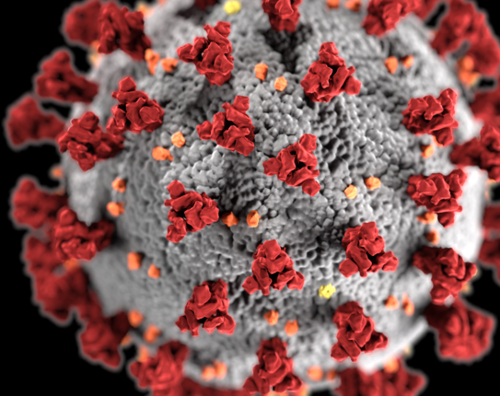
Fallbespiel Covid-19
https://en.wikipedia.org/wiki/File:SARS-CoV-2_without_background.png

Slide 11

Nicht die unsichtbare Hand (Adam Smith), sondern die sichtbare Hand des Staates steuert die ganze Gesellschaft

Slide 12
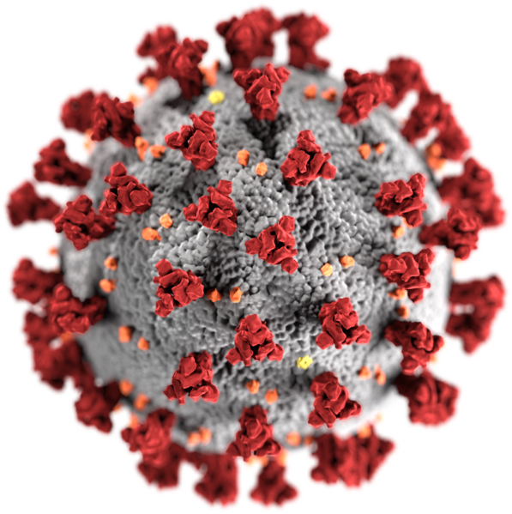
Bekämpfung der Covid-19 Pandemie durch
1. Daten erfassen
2. Modellieren der Auswirkungen
3. Steuern der Gesellschaft
Auf dem Weg zu einer digitalen Diktatur?

Slide 13
«Was dieses Modell zeigt, ist, dass die Gesellschaft nicht zu komplex ist, um verstanden zu werden […], sie kann in nahezu Echtzeit als Ganzes verstanden werden, und es gibt Möglichkeiten, die Gesellschaftsentwicklung so zu gestalten, dass gewünschte Ergebnisse erzielt und unerwünschte vermieden werden. Im Umgang mit der Klimakrise werden wir solches Denken noch an anderen Stellen benötigen.»
Felix Stalder - https://www.rosalux.de/publikation/id/42057/erfassen-und-modellieren
Es funktioniert (hoffentlich)

Slide 14
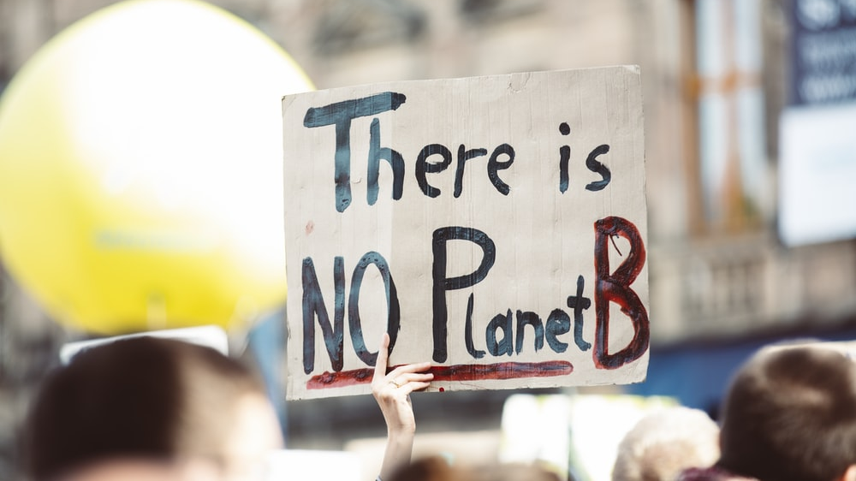
Ein Modell für die Lösung anderer Probleme?
Photo by Markus Spiske on Unsplash

Slide 15
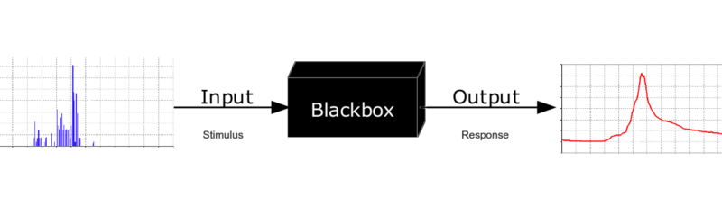
Steuerung der Gesellschaft
(traditionelles Modell)
Daten
erfassen
Auswirkungen
modellieren
Resultate
interpretieren
→ Entscheide fällen
https://en.wikipedia.org/wiki/File:Blackbox3D-withGraphs.png
Notes:
https://en.wikipedia.org/wiki/File:Blackbox3D-withGraphs.png

Slide 16
Problem der Intransparenz
(Daten, Verarbeitung, Algorithmen, Interpretation, Folgerungen, …)
Welche
Daten?
Welches
Modell?
Aussagekraft
der Resultate?
→ Folgerungen aus dem Modell?

Slide 17
«Heute funktionieren die meisten dieser Modelle jedoch als echte black boxes. Ihre Funktionsweise ist intransparent und ihre Anwendung nicht nachvollziehbar, sie werden einfach eingesetzt, ohne dass diejenigen, deren Leben durch sie geprägt wird, einen bewussten Einfluss darauf nehmen können.»
«Diejenigen, die in der Lage sind, solche Modelle zu schaffen und umzusetzen, sind in der Lage, ihre eigenen Visionen von der Gesellschaft, ihre eigenen Annahmen darüber, was zählt und was nicht, und ihre eigene Einschätzung dessen, was ein wünschenswertes Ergebnis darstellt, umzusetzen.»

Slide 18
«Aber Daten sprechen nicht für sich selbst, insbesondere nicht, wenn sie für die Zukunft sprechen sollen. Daher müssen Daten nicht nur gesammelt, sondern auch in Modelle eingespeist werden, aus denen Kurven und Vorhersagen abgeleitet werden können. Weder Daten noch Modelle werden einfach vorgegeben. Vielmehr werden sie gemacht und spiegeln somit unvermeidlich bewusste und unbewusste Tendenzen sowie die zufälligen Modalitäten ihrer Erstellung wider.»
.»
Felix Stalder - https://www.rosalux.de/publikation/id/42057/erfassen-und-modellieren

Slide 19
«Covid-19» als Lösung für den Umgang mit Big Data?
Notes:
https://en.wikipedia.org/wiki/File:SARS-CoV-2_without_background.png

Slide 20
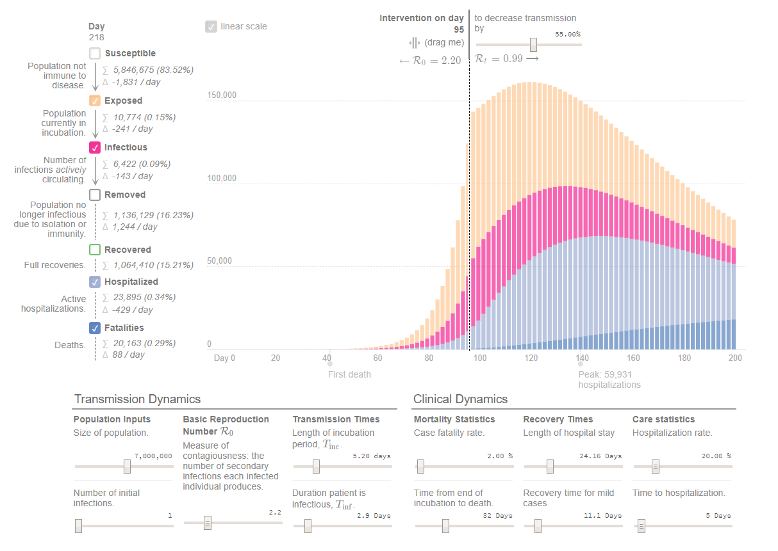
Transparentes epidemiologische Modell
Veränderbare Parameter
Veränderbare Parameter
https://gabgoh.github.io/COVID/index.html

Slide 21
Steuerung der Gesellschaft
(«Covid-19 Modell”)
Datenlage
transparent
Modell
transparent
Je nach Input und
Modell andere
Resultate
Whitebox
Öffentliche Diskussion über Daten, Modelle und
weitere politische Massnahmen

Slide 22
Mögliche Arbeitsaufträge

Slide 23
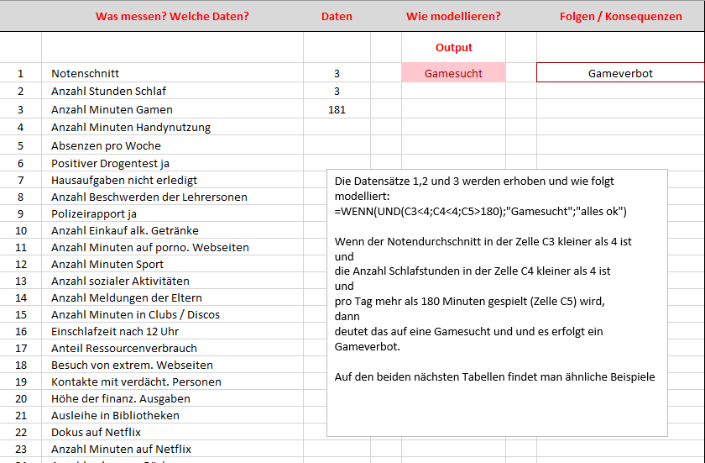
Aufgabe 1: Erfassen und Modellieren am Beispiel einer Schule (vgl. Excel-File)
Aufgabe:
Wählen Sie aus einer der folgenden Tabellen
a) Daten aus oder definieren Sie neue Daten
b) verknüpfen Sie diese Daten zu einem Modell (nur Beschreibung ist auch möglich)
c) ziehen Sie Schlussfolgerungen aus den Resultaten und präsentieren Sie "Ihr Modell" danach in der Klasse.

Slide 24
Aufgabe 2: Reale Probleme im Kontext von Big Data untersuchen
Mit dem Covid Rechner verschiedene Szenarien entwerfen und politische Folgerungen daraus ableiten
https://gabgoh.github.io/COVID/index.html
Wie misst man den Wohlstand / das Glück eines Landes und welche Folgerungen leitet man daraus ab (BIP oder HDMI)?
http://hdr.undp.org/en/2020-MPI; https://worldhappiness.report/ed/2020/
Das transparente(?) Social Credit System in China – die Zukunft der Gesellschaft?
(vgl. dazu bspw. https://www.nzz.ch/nzz-asien/chinas-social-credit-system-ld.1525941 oder https://www.nzz.ch/international/totaler-ueberwachungsstaat-chinas-datenkrake-erfasst-alle-lebensbereiche-ld.1307997)
Wie misst man die materielle Ungleichheit einer Gesellschaft und welche Folgerungen ziehen Sie aus den Daten / dem Modell?
https://de.wikipedia.org/wiki/Liste_der_L%C3%A4nder_nach_Einkommensverteilung
Lehrende untersuchen ein eigenes Thema mit Hilfe einer dieser Seiten
https://www.laenderdaten.de/index.aspx
https://ourworldindata.org/
https://worldmapper.org/
https://www.gapminder.org/tools/#$chart-type=bubbles
https://data.worldbank.org/

Slide 25
Aufgabe 3:
Das «Covid-19-Modell» als Lösung?
«Im Gegenteil, sie [die epidemiologischen Modelle] können auf die Anwendung «großer Daten» hinweisen, die die Demokratie stärken, anstatt sie zu untergraben. Die Explizitheit dieser Modelle schafft ein Bewusstsein für Dynamiken auf Systemebene, das darauf abzielt, die Debatte über Mittel und Ergebnisse anzuregen, sie sozusagen auf die politische Bühne zu bringen, anstatt dieses Wissen geheim zu halten und Maßnahmen von hinter dem Vorhang aus aufzuzwingen.
Wir werden viel mehr solcher demokratischen Momente in der Anwendung «großer Daten» brauchen.»
https://www.rosalux.de/publikation/id/42057/erfassen-und-modellieren

